Slide 1
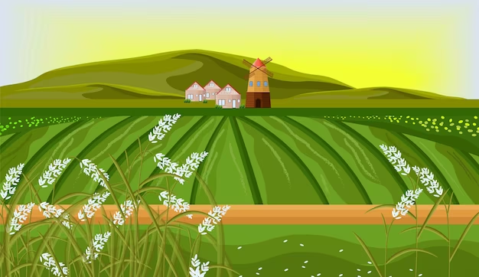

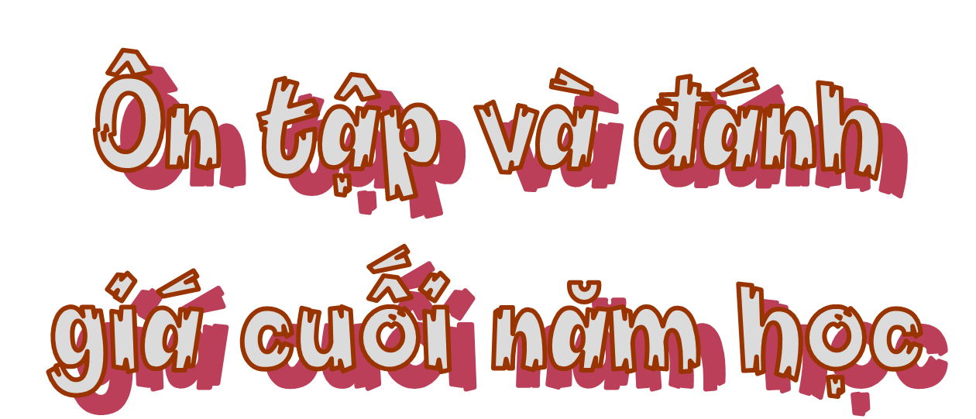

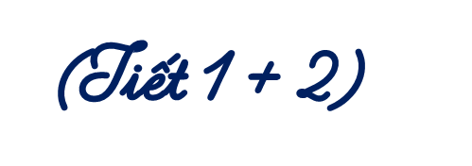

Slide 2


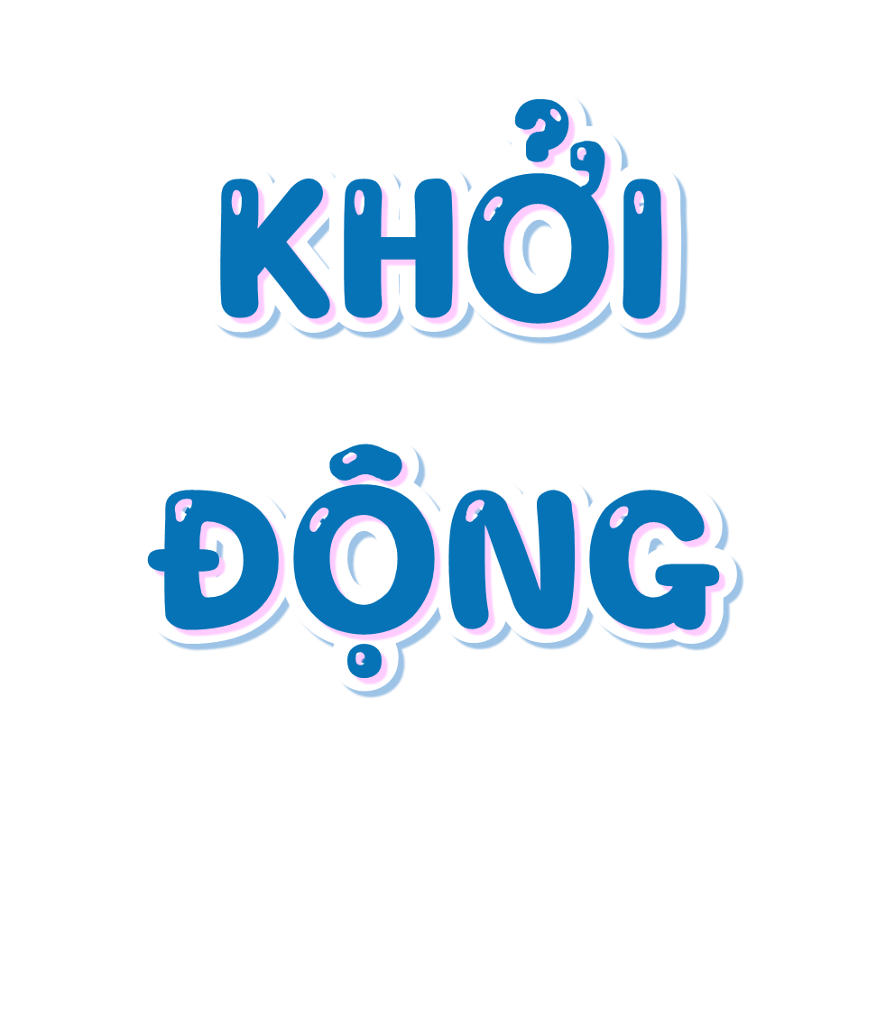






Slide 3
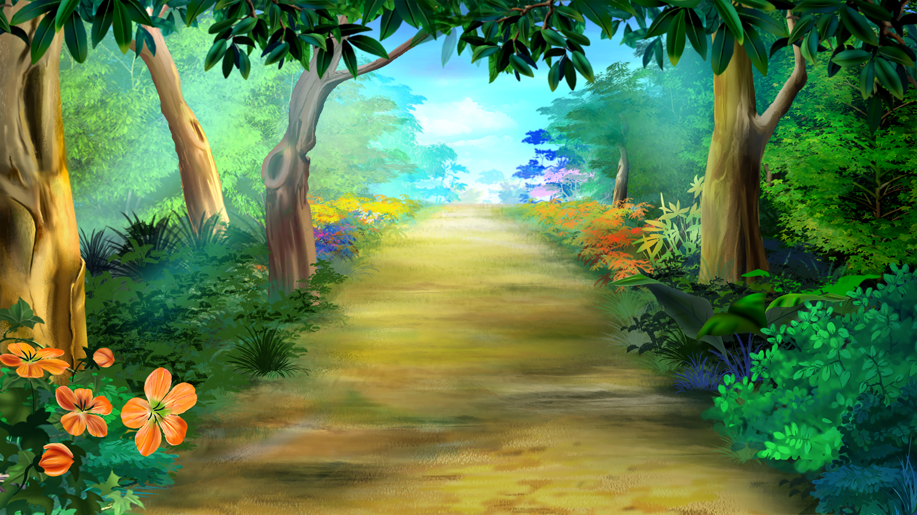
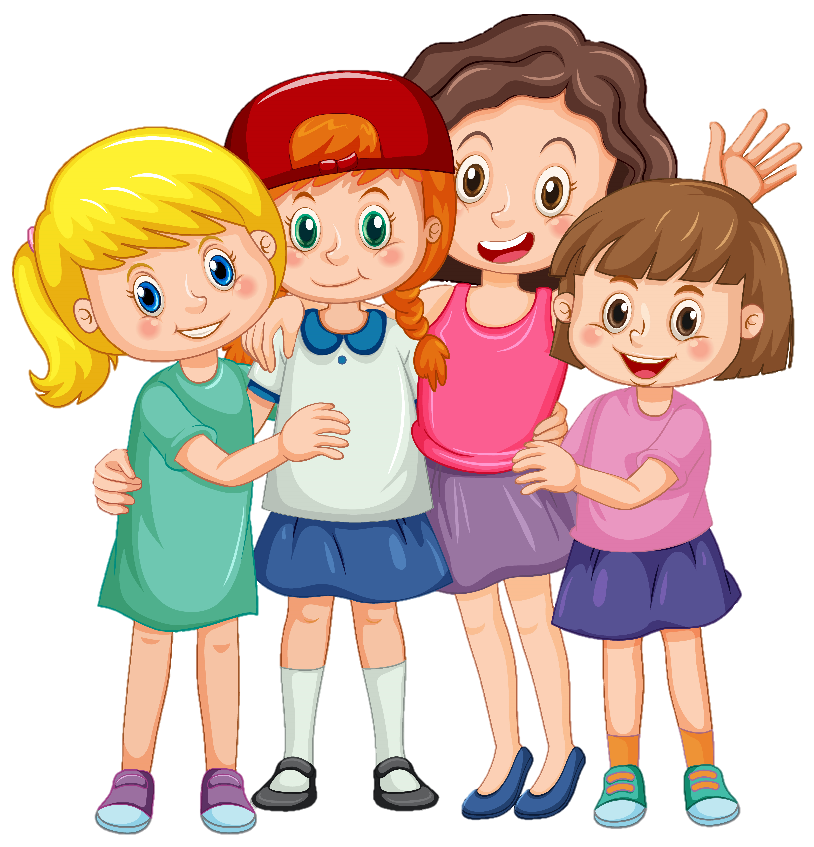
Thi kể tên các bài tập đọc đã học từ tuần 28 đến tuần 34.

Slide 4


Slide 5
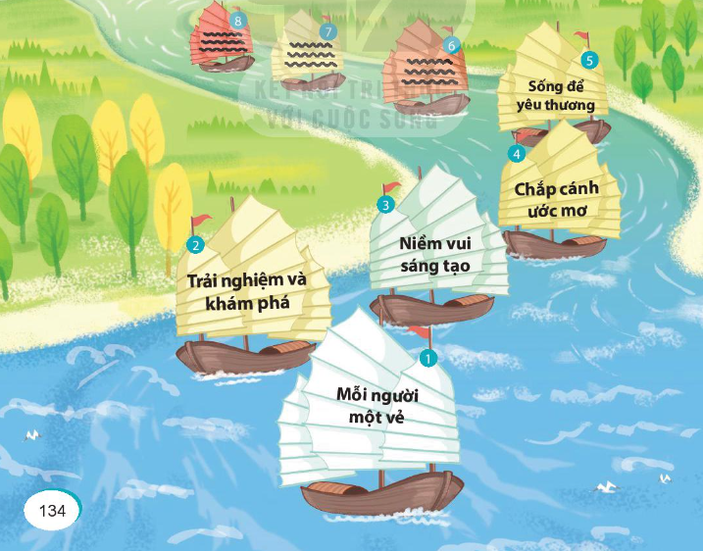
1. Quan sát tranh và trả lời câu hỏi.
a. Dòng chữ trên mỗi cánh buồm cho biết điều gì?
b. Theo em, cần ghi những gì vào cánh buồm số 6, 7, 8?
c. Hình ảnh những chiếc thuyền đi từ sông ra biển có ý nghĩa như thế nào? Chọn một phương án dưới đây hoặc đưa ra ý kiến của em.
Hành trình học tập dài lâu sẽ mang lại cho em những hiểu biết lớn lao
Bằng con đường học tập, tương lai của em sẽ ngày càng rộng mở.
Nếu biết gom nhặt kiến thức mỗi ngày, em sẽ thành công

Slide 6
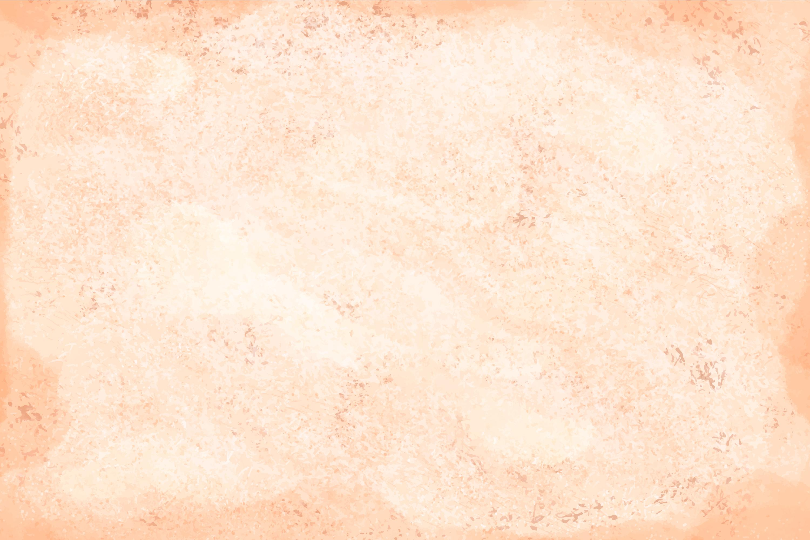


Slide 7
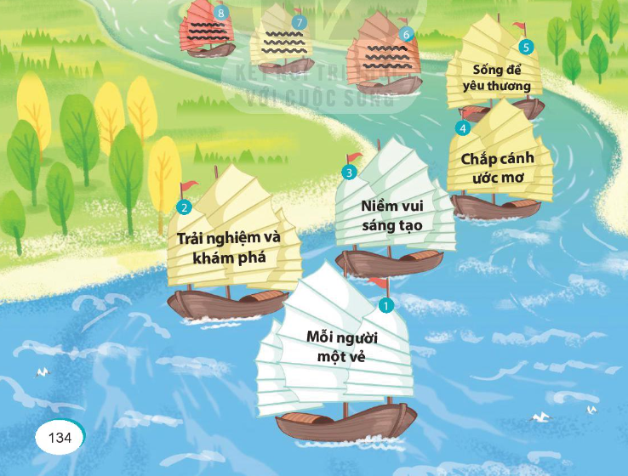

Dòng chữ trên mỗi cánh buồm cho biết điều gì?
Dòng chữ trên mỗi cánh buồm ghi lại từng chủ điểm trong SGK TV…..

Slide 8
b. Theo em, cần ghi những gì vào cánh buồm số 6, 7, 8?
Dòng chữ cần ghi trên cánh buồm số 6 là Uống nước nhớ nguồn, cánh buồm số 7 là Quê hương trong tôi, cánh buồm số 8 là Vì một thế giới bình yên

Slide 9
c. Hình ảnh những chiếc thuyền đi từ sông ra biển có ý nghĩa như thế nào? Chọn một phương án dưới đây hoặc đưa ra ý kiến của em.
Hành trình học tập dài lâu sẽ mang lại cho em những hiểu biết lớn lao
Bằng con đường học tập, tương lai của em sẽ ngày càng rộng mở.
Nếu biết gom nhặt kiến thức mỗi ngày, em sẽ thành công

Slide 10
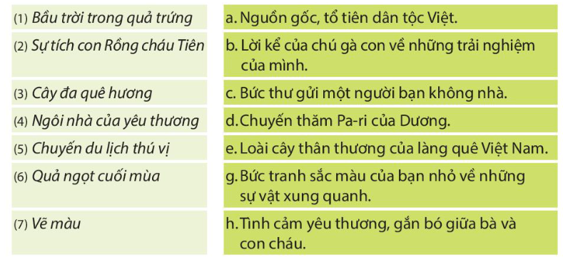
2. Tìm nội dung tương ứng với tên bài đọc.

Slide 11

3. Đọc lại một bài em yêu thích (hoặc đọc thuộc lòng một bài thơ).

Slide 12
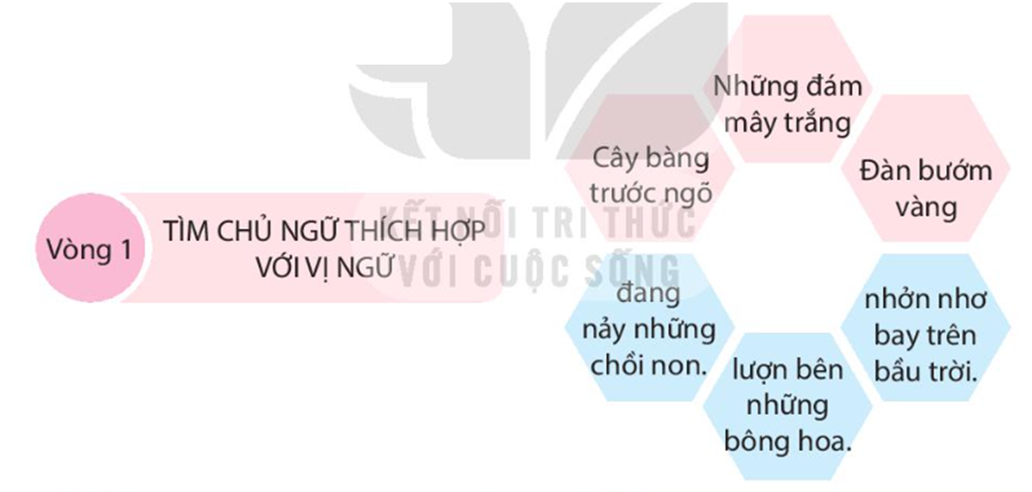
4. Trò chơi: Ai nhanh, ai đúng?

Slide 13
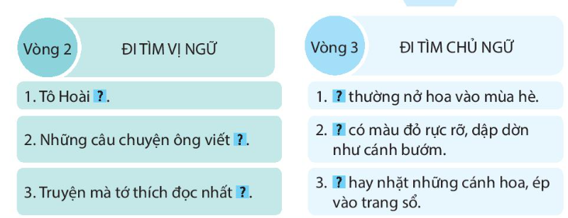

Slide 14

- Vòng 1:
+ Cây bàng trước ngõ đang nảy những chồi non.
+ Những đám mây trắng nhởn nhơ bay trên bầu trời.
+ Đàn bướm vàng lượn bên những bông hoa.
- Vòng 2:
+ Tô Hoài là nhà văn nổi tiếng của Việt Nam.
+ Những chuyện ông viết là những truyện xoay quanh cuộc sống đời thường mang một ý nghĩa nhất định.
+ Truyện mà tớ thích đọc nhất là "Dế mèn phiêu lưu kí".

Slide 15
- Vòng 3:
+ Cây phượng thường nở hoa vào mùa hè.
+ Hoa phượng có màu đỏ rực rỡ, dập dờn như cánh bướm.
+ Tôi hay nhặt những cánh hoa, ép vào trang sổ.

Slide 16
5. Giải ô chữ: Tiếng Việt lí thú
(1)
Đ
E
N
a. Tìm ô chữ hàng ngang
(2)
C
H
Ấ
M
(1) Tính từ nào có nghĩa trái ngược với trắng?
P
(2) Dấu câu nào dùng để kết thúc câu kể?
H
Ả
Y
(3)
(3)
(3) Dấu câu nào dùng để ngăn cách trạng ngữ với chủ ngữ?
R
(4)
I
Ê
N
G
(4) Danh từ gọi tên một sự vật cụ thể, riêng biệt thuộc loại danh từ nào?
(5)
C
H
U
N
G
(5) Danh từ gọi tên một loại sự vật thuộc loại danh từ nào?
(6)
C
H
Ủ
N
G
Ữ
(6) Thành phần chính nào của câu nếu người, vật, hiện tượng tự nhiên,... được nói đến trong câu?
N
H
Â
N
H
O
Á
(7)
(7)
(7) Gọi hoặc tả vật bằng từ ngữ vốn được dùng để gọi hoặc tả người, là biện pháp gì?
G
I
À
(8)
(8) Từ nào có nghĩa trái ngược với trẻ?
B
U
Ồ
N
(9)
(9) Từ nào có nghĩa trái ngược với vui?
(10)
C
H
Ì
M
(10) Từ nào có nghĩa trái ngược với nổi?
(11) Thành phần nào của câu bổ sung thông tin về thời gian, nơi chốn, mục đích,...?
T
R
Ạ
N
G
N
G
Ữ
(11)
(12) Từ chỉ đặc điểm của sự vật được gọi là danh từ, động từ hay tính từ?
(12)
T
Í
N
H
T
Ừ

Slide 17


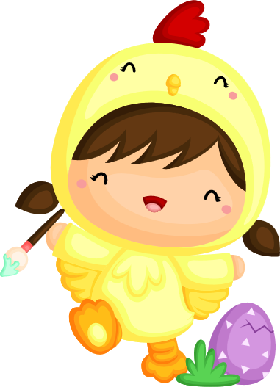

DẶN DÒ
DẶN DÒ
DẶN DÒ
GV ĐIỀN VÀO ĐÂY
GV ĐIỀN VÀO ĐÂY
GV ĐIỀN VÀO ĐÂY
GV ĐIỀN VÀO ĐÂY

Slide 18
